Slide 1
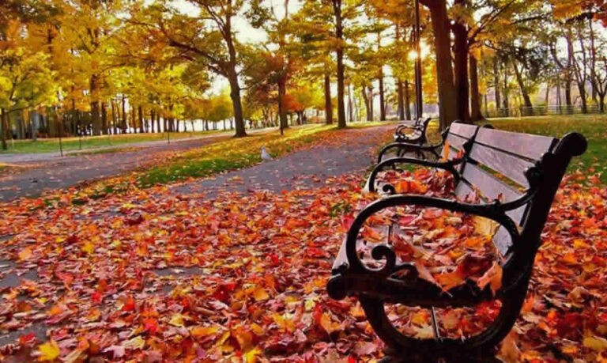
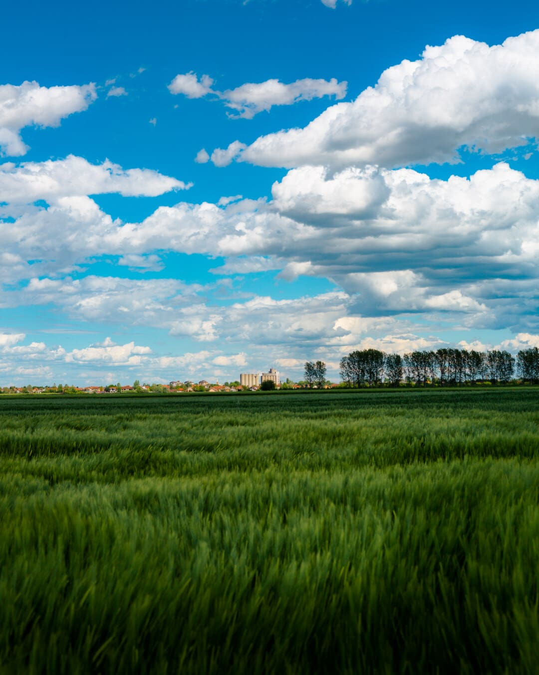
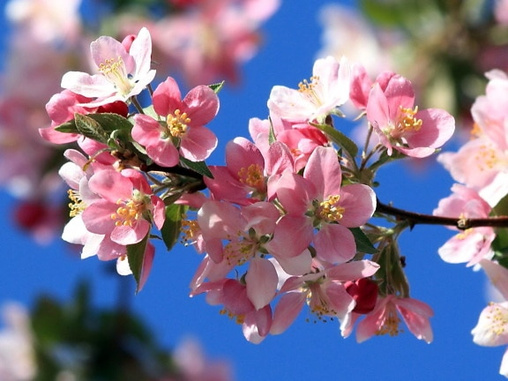
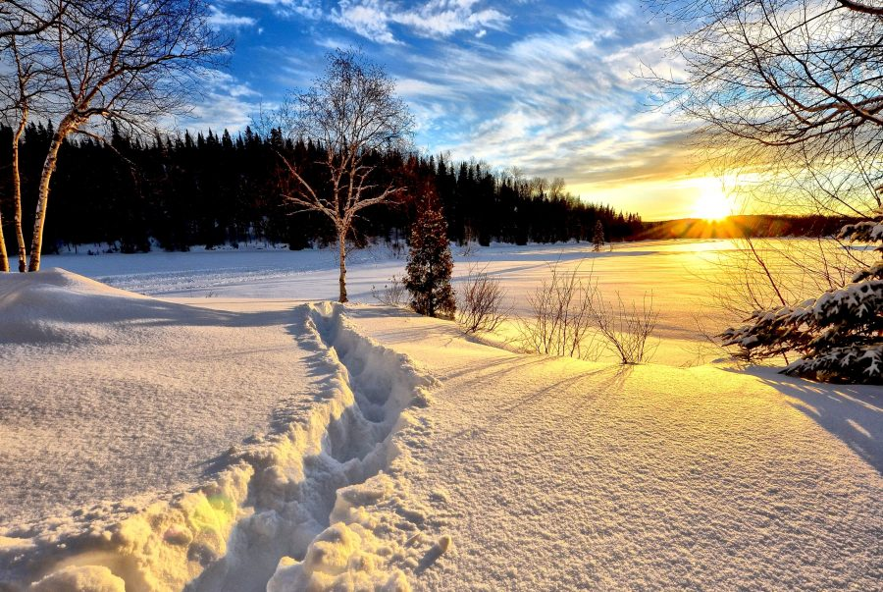
KARLOS SILVA

Slide 2

ESTAÇÕES DO ANO
Estações do ano designam quatro períodos ao longo de um ano, cada um com características distintas, baseadas em padrões ou variações climáticas. As estações do ano são : outono; inverno; primavera; e verão.

Slide 3



CARACTERÍSTICAS DAS ESTAÇÕES DO ANO
As estações do ano possuem características bem definidas e específicas, diferenciando-se nos Hemisférios Sul e Norte de acordo com a inclinação do eixo da Terra e com os movimentos de rotação e translação.

Slide 4
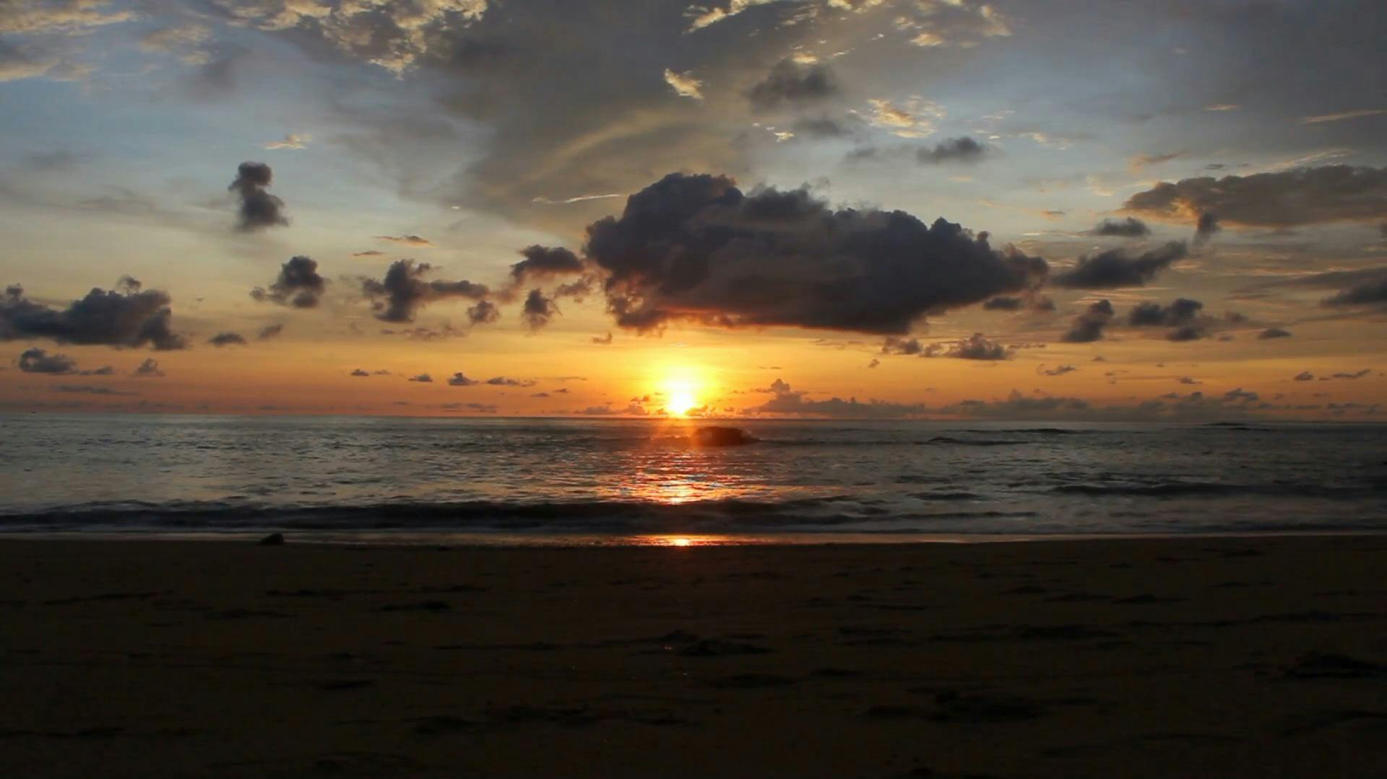
Verão
Apresenta temperaturas elevadas e dias mais longos que as noites. Nesse período, há aumento dos índices pluviométricos. Essa estação do ano sucede a primavera e antecede o outono.

Slide 5


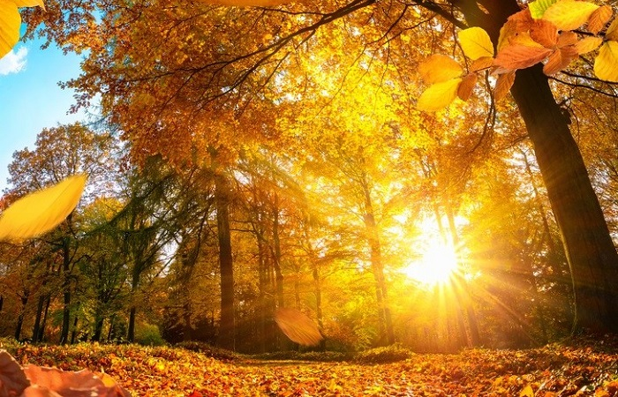

OUTONO
É considerado um período de transição e caracteriza-se pelo declínio das temperaturas, com exceção das regiões que se localizam próximo ao Equador. Nesse período, as folhas das árvores apresentam tons amarelados e costumam cair, indicando mudança de estação.

Slide 6
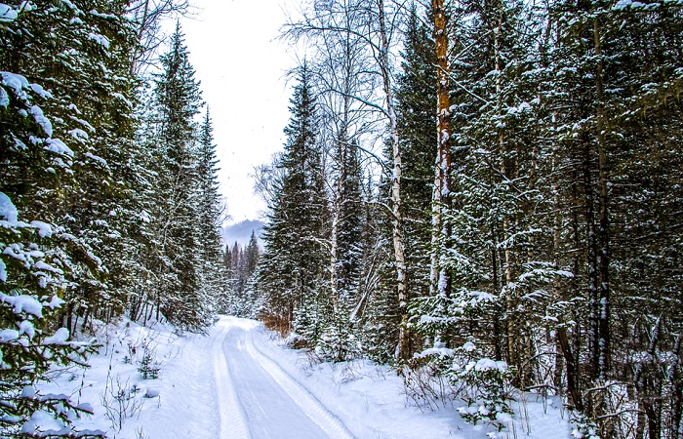
INVERNO
Caracteriza-se pela queda das temperaturas e, em alguns lugares do Hemisfério Sul, pela ocorrência de geadas e nevascas. Apresenta dias mais curtos e noite mais longas em de corrência da menor incidência solar. Nesse período, ocorrem migrações de diversas espécies de animais para áreas com temperaturas mais elevadas.

Slide 7


Primavera
Apresenta temperaturas amenas e agradáveis e aumento dos índices pluviométricos. Os dias começam a ficar mais longos, e as noites passam a ser mais curtas. A característica principal dessa estação é reflorescimento da flora terrestre.

Slide 8

ESTAÇÕES DO ANO NO HEMISFÉRIO NORTE
 | Início | Término
Verão | 21 de junho | 23 de setembro
Outono | 23 de setembro | 21 de dezembro
Inverno | 21 de dezembro | 20 de março
Primavera | 20 de março | 21 de junho

Slide 9
ESTAÇÕES DO ANO NO HEMISFÉRIO SUL
 | inicio | Término
Verão | 21 de dezembro | 20 de março
Outono | 20 de março | 21 de junho
Inverno | 21 de junho | 21 de setembro
Primavera | 21 de setembro | 21 de dezembro

Slide 10

ORDEM DAS ESTAÇÕES DO ANO - HEMISFÉRIO SUL
inverno
primavera
primavera
outono

Slide 11
POR QUE EXISTEM AS ESTAÇÕES DO ANO?
As estações do ano existem em decorrência da inclinação da Terra em relação ao Sol. O movimento de translação, em que a Terra gira ao redor do Sol, é responsável pela existência das estações do ano. Já o movimento de rotação, em que a Terra gira em torno do seu próprio eixo, possibilita a ocorrência do dia e da noite.
Como o movimento de translação faz com que a incidência solar seja diferente nos dois hemisférios, as estações do ano não ocorrem de maneira uniforme e simultânea nos Hemisférios Norte e Sul.

Slide 12
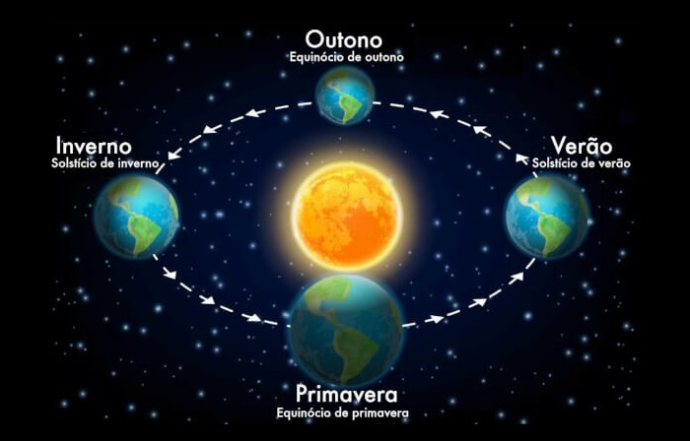
SOLSTÍCIO E EQUINÓCIO
Solstício: fenômeno astronômico que compreende o início do verão e do inverno nos hemisférios. Nesse período, o Sol incide com maior intensidade em um dos hemisférios, o que é conhecido Outono como solstício de verão. Quando um hemisfério está no solstício de verão, o Equinócio outro está no solstício de inverno.
Equinócio: fenômeno astronômico que compreende o início da primavera e do outono. Nesse período, que ocorre duas vezes ao ano, os dois hemisférios recebem mesma quantidade de luz. No equinócio, os dias e as noites têm igual duração.

Slide 13
ESTAÇÕES DO ANO NO BRASIL
As estações do ano não ocorrem de maneira precisa em quase todo o brasil. Estado da região Sul, São Paulo, Mato Grosso do Sul, e regiões de Minas Gerais e do Rio de Janeiro apresentam as estações do ano mais bem definidas.
Na maioria das regiões, há duas estações bem determinadas: uma quente e úmida, outra quente e seca.

Slide 14

ESTAÇÕES DO ANO NO BRASIL
Verão: durante esse período, ocorrem chuvas de curta duração. Mudanças temporais repentinas também são comuns em decorrência do aumento das temperaturas, que favorece a formação de tempestades seguidas de trovoadas.
Outono: nesse período, ocorrem a redução dos índices pluviométricos a queda gradual das temperaturas, especialmente nas regiões Sul, Sudeste e partes da região Centro-Oeste do país. Durante essa estação, as condições meteorológicas variam rapidamente, ocorrendo geadas e nevoeiros na região Sul.

Slide 15
ESTAÇÕES DO ANO NO BRASIL
Inverno: estação em que as temperaturas apresentam queda emalgumas localidades e elevação em outras. Regiões como Sudeste centro-oeste apresentam, nesse período, o menor índice pluviométrico do ano e baixa umidade do ar. Nas regiões Sudeste e Sul, especialmente, há atuação de frentes frias. Nessa época do ano, é comum a ocorrência de doenças respiratórias, em virtude da baixa umidade do ar.
Primavera: e um período de mudanças nas temperaturas e aumento gradativo dos índices pluviométricos. Representa a transição entre uma estação muito seca e outra muito úmida. Durante esse período, as regiões Centro-Oeste, Sudeste e Sul apresentam temperaturas que tendem a elevar-se ao longo da estação

Slide 16


VÍDEOS

Slide 17

REFERÊNCIA
. https://mundoeducacao.uol.com.br/geografia/as-estacoes-ano.htm

